Slide 1

차세대 PMS 매뉴얼
(교육 및 행사신청)

Slide 2
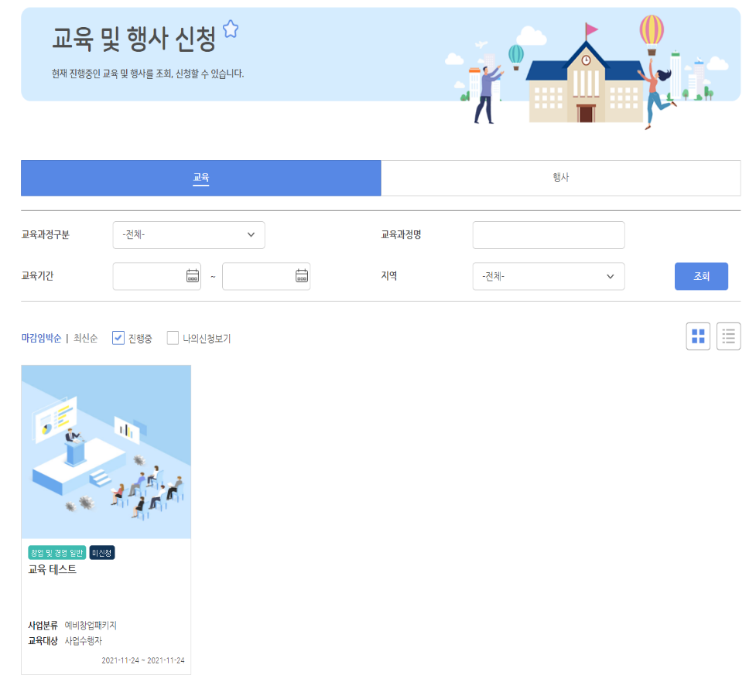
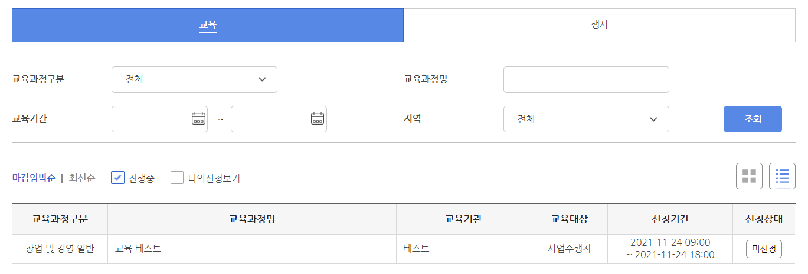
2-1. 교육 및 행사신청(1/7)
진행중인 교육을 조회하고 신청할 수 있습니다.
1
5
2
교육내역 조회
교육신청
3
4
4
검색조건 입력 후 [조회]버튼 클릭 시 현재 진행 중인 교육내역을 조회할 수 있습니다.
갤러리형 버튼 클릭 시 갤러리 형태의 목록을 조회할 수 있습니다.
리스트형 버튼 클릭 시 리스트 형태의 목록을 조회할 수 있습니다.
클릭 시 교육신청 상세내용으로 이동합니다.
마감임박순, 최신순으로 정렬이 가능합니다.

Slide 3
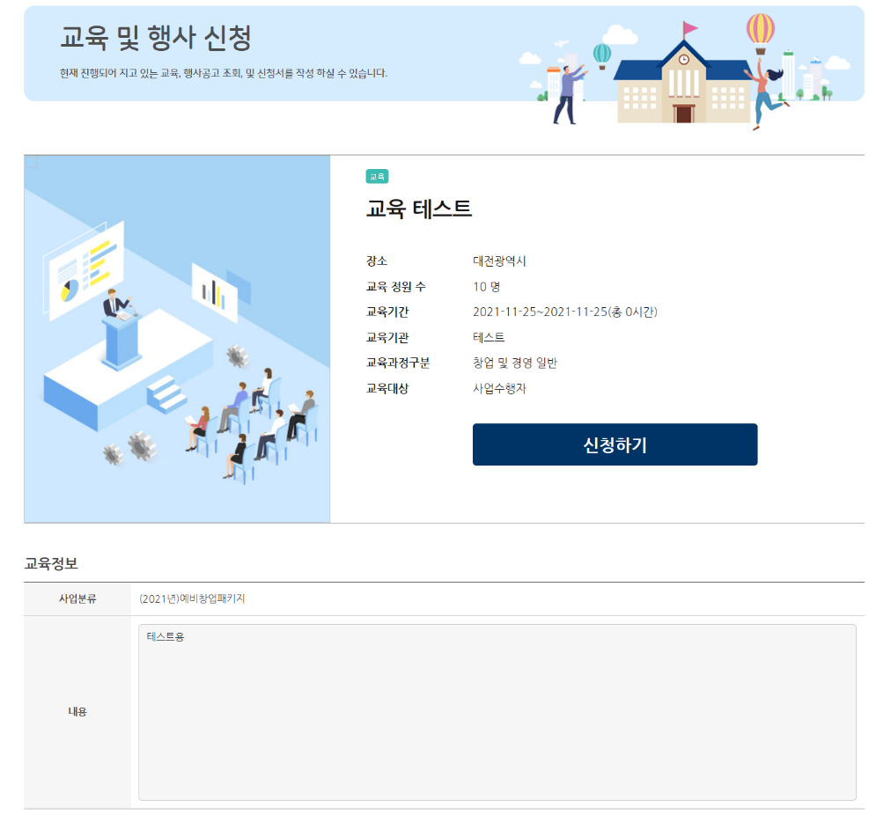
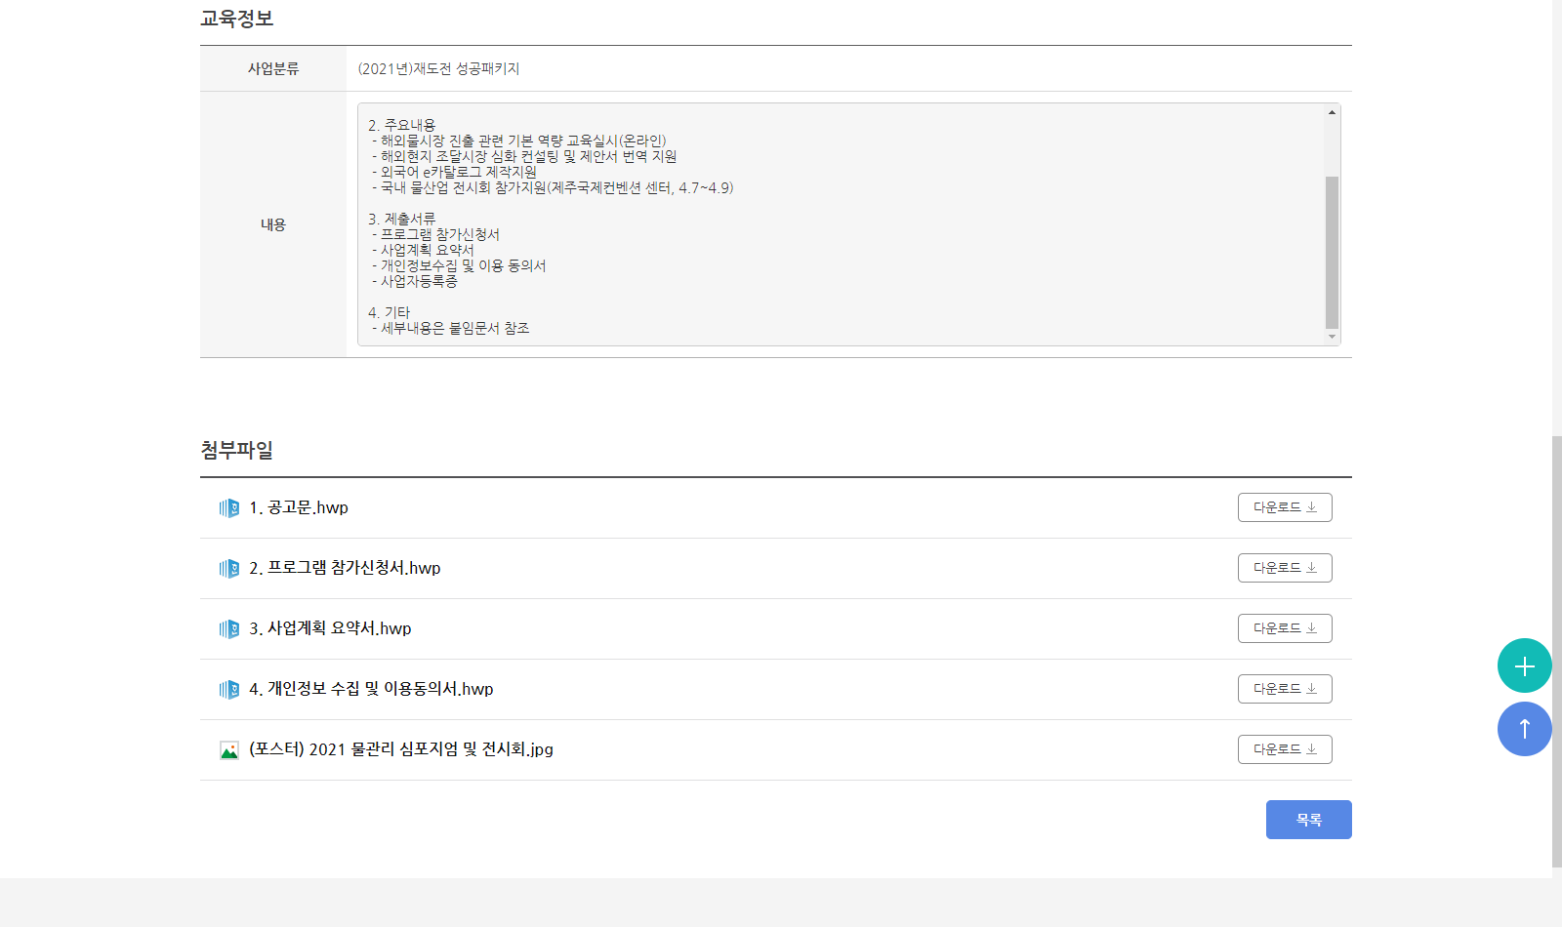
2-1. 교육 및 행사신청(2/7)
진행중인 교육을 조회하고 신청할 수 있습니다.
2
교육신청 화면 표시
첨부파일 다운로드
1
3
[신청하기] 버튼을 클릭하면 교육신청화면으로 이동합니다.
교육에 대한 안내문서를 다운로드 할 수 있습니다.
[목록]버튼 클릭 시 교육내역 목록으로 이동합니다.

Slide 4
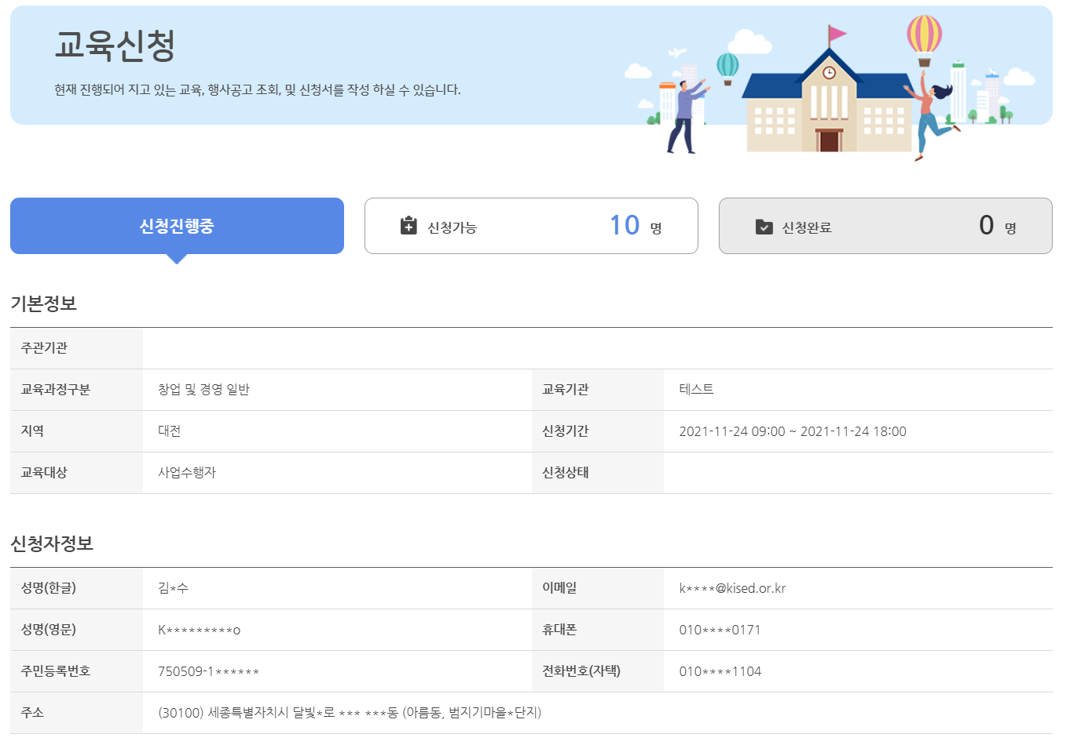
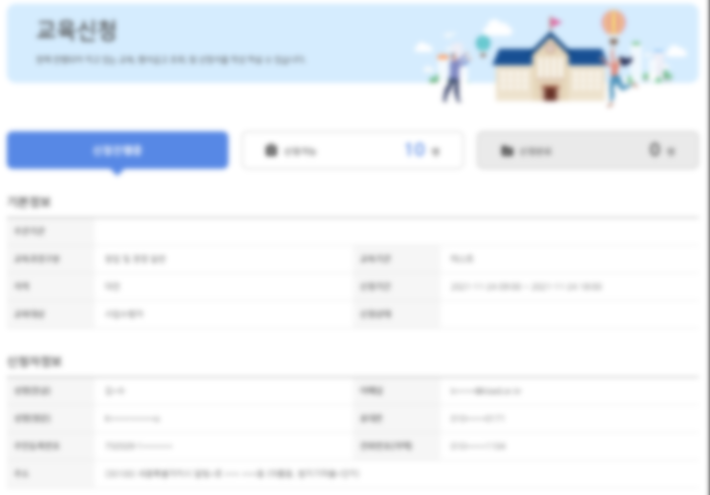
2-1. 교육 및 행사신청(3/7)
진행중인 교육을 조회하고 신청할 수 있습니다.
1
교육 신청자 정보 표시
2
선택한 교육의 교육신청상태, 신청가능 수, 신청완료수를 확인할 수 있습니다.
신청자정보 변동사항이 있을 경우 마이페이지 -> 회원상세정보관리에서 수정하면 자동 적용됩니다.

Slide 5
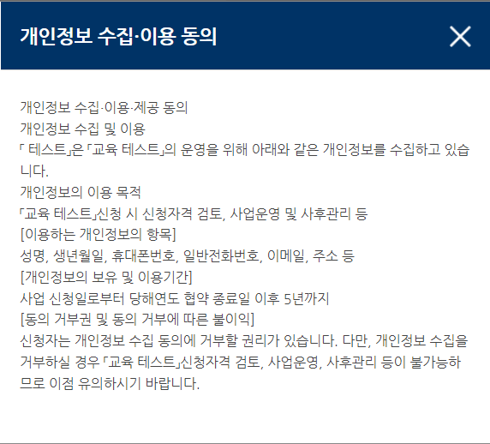
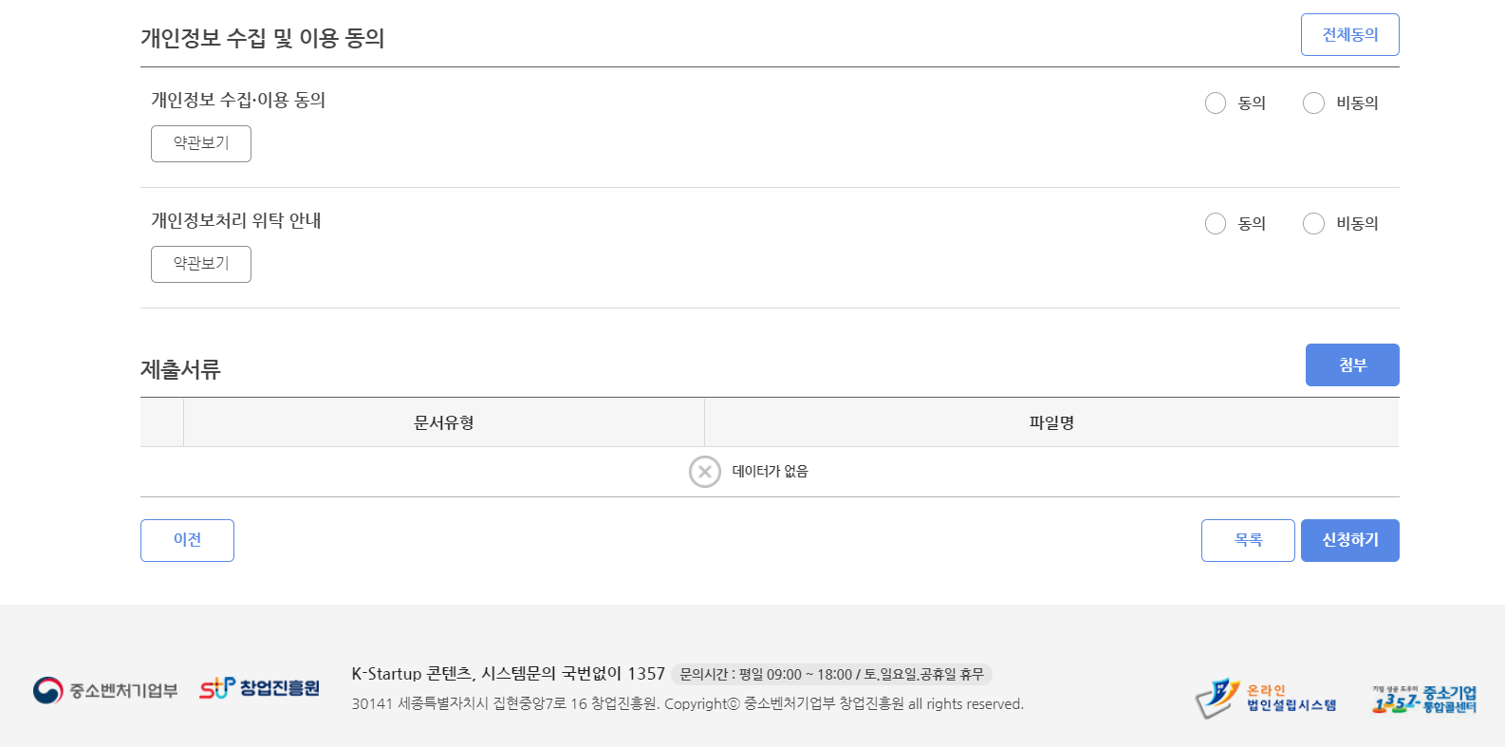
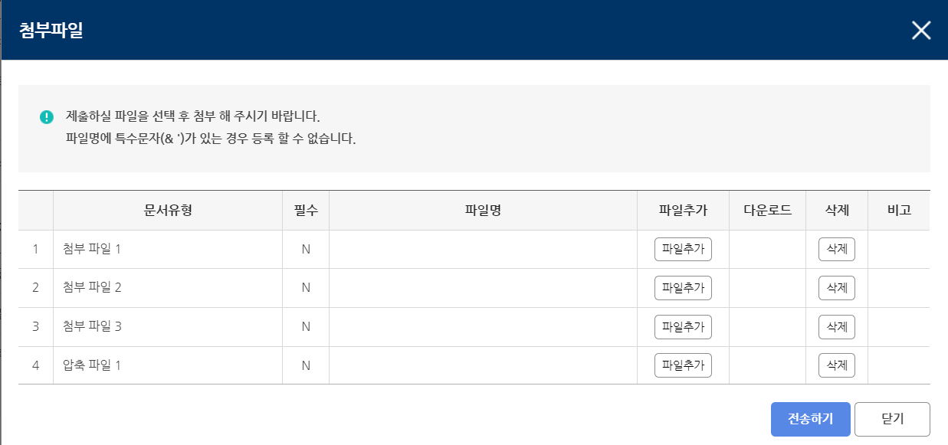
2-1. 교육 및 행사신청(4/7)
1
진행중인 교육을 조회하고 신청할 수 있습니다.
2
3
약관 동의
첨부 파일 추가
4
3
5
교육정보를 확인하고 교육신청을 위해 개인정보 수집 및 이용 동의를 합니다. [전체동의] 버튼 클릭 시 동의에 모두 선택됩니다.
[약관보기] 버튼 클릭 시 약관 내용을 확인할 수 있습니다.
[첨부]버튼을 클릭하여 교육신청에 필요한 제출서류를 첨부하고 [신청하기] 버튼을 클릭하면 교육신청이 됩니다.
[이전]버튼 클릭 시 교육 상세보기 화면으로 이동합니다.
[목록]버튼 클릭 시 교육목록으로 이동합니다.

Slide 6
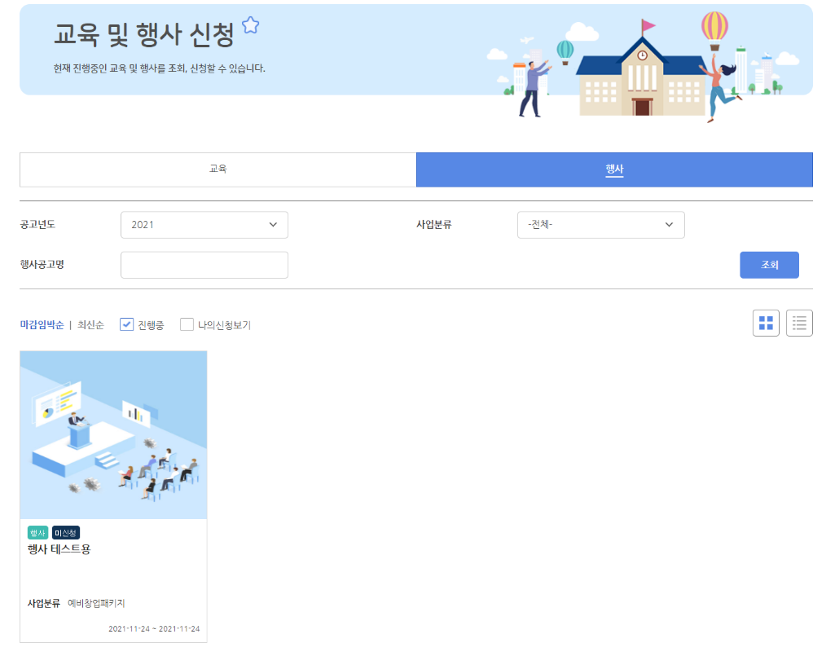
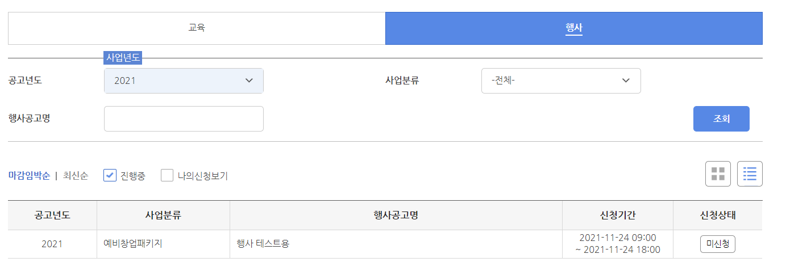
2-1. 교육 및 행사신청(5/7)
진행중인 행사를 조회하고 신청할 수 있습니다.
1
5
2
행사신청 화면 표시
3
4
4
검색조건 입력 후 [조회]버튼 클릭 시 현재 진행 중인 교육내역을 조회할 수 있습니다.
갤러리형 버튼 클릭 시 갤러리 형태의 목록을 조회할 수 있습니다.
리스트형 버튼 클릭 시 리스트 형태의 목록을 조회할 수 있습니다.
클릭 시 교육신청 상세내용으로 이동합니다.
마감임박순, 최신순으로 정렬이 가능합니다.

Slide 7
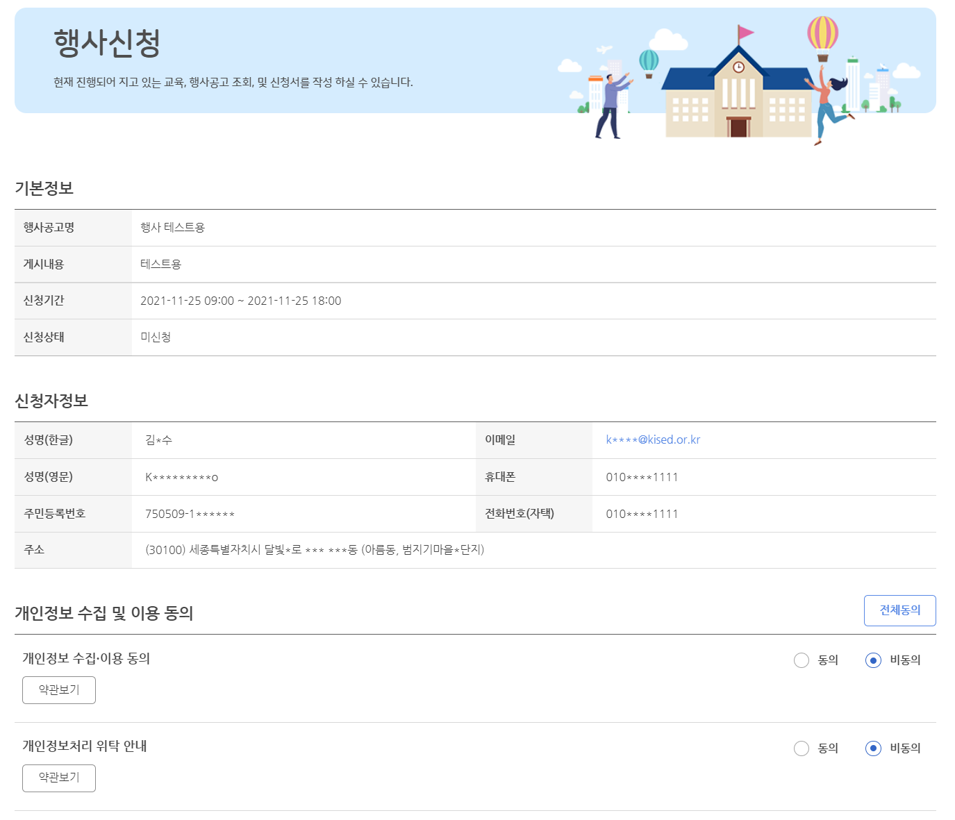
2-1. 교육 및 행사신청(6/7)
진행중인 행사를 조회하고 신청할 수 있습니다.
신청 정보 확인
개인정보 수집이용 동의
1
2
3
신청자정보 변동사항이 있을 경우 마이페이지 -> 회원상세정보관리에서 수정하면 자동 적용됩니다.
교육정보를 확인하고 교육신청을 위해 개인정보 수집 및 이용 동의를 합니다. [전체동의] 버튼 클릭 시 동의에 모두 선택됩니다.
[약관보기] 버튼 클릭 시 약관 내용을 확인할 수 있습니다.

Slide 8
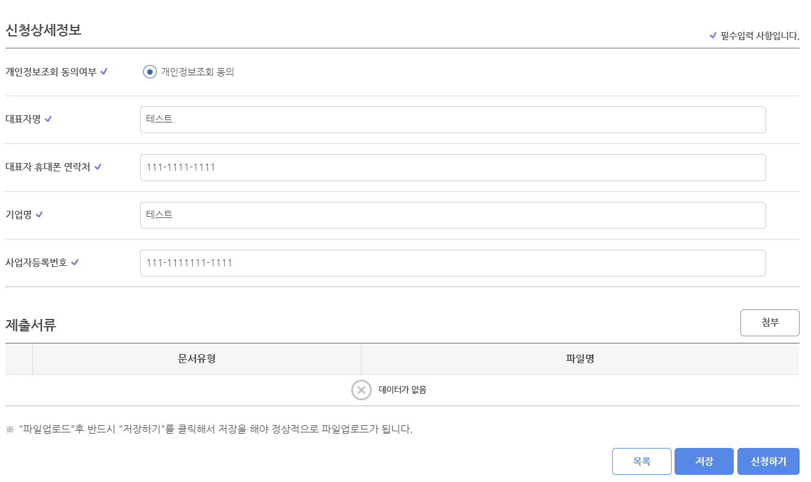
2-1. 교육 및 행사신청(7/7)
진행중인 행사를 조회하고 신청할 수 있습니다.
첨부 파일 추가
행사 신청하기
1
2
신청상세정보를 입력하고 [첨부]버튼을 클릭하여 행사신청에 필요한 제출서류를 첨부합니다.
[목록]버튼 클릭 시 행사목록으로 이동합니다.
[저장] 버튼 클릭 시 행사신청 내역을 저장합니다.
[신청하기] 행사신청을 완료합니다. ([신청하기] 버튼이 안보일 경우 [저장]버튼을 클릭하면 표시됩니다.)

